Slide 1
Advandce Methods
Bùi Thị Thúy Quỳnh
Nguyễn Hoàng Phú Tiên

Slide 2
Nội dung
Giới thiệu
Phạm vi truy xuất phương thức (Modifier)
Tham số (Parameter)
Xây dựng phương thức
Một số từ khóa trong method
Kiểu trả về

Slide 3
Giới thiệu
Phương thức là tập hợp các lệnh được viết để thực hiện một chức năng nào đó.
Mục đích xây dựng là có thể sử dụng lại khi cần.

Slide 4
Phạm vi truy xuất phương thức
Phương thức có 4 phạm vi truy xuất (modifier):
Public
Private
Protected
Default

Slide 5
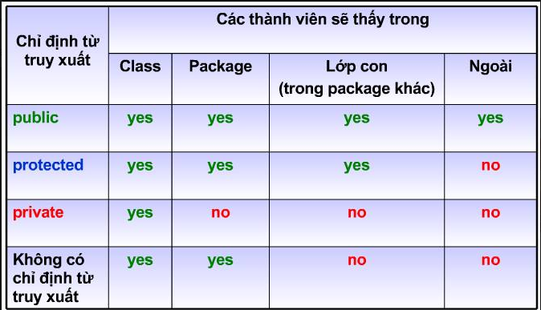
Phạm vi truy xuất phương thức
Phạm vi truy xuất

Slide 6
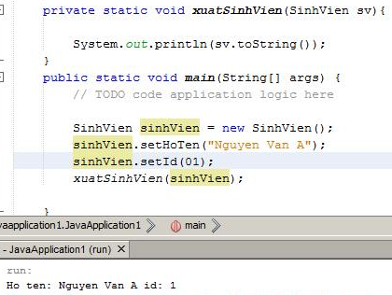
Tham số
Với tham số truyền vào là một đối tượng:

Slide 7
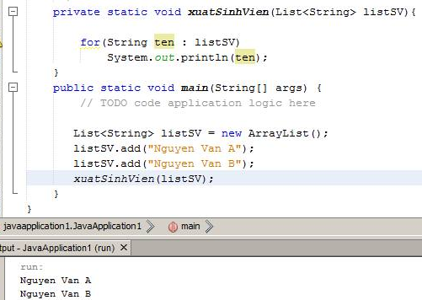
Tham số
Với tham số truyền vào là một danh sách (collection)

Slide 8
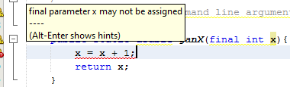
Tham số
Với tham số truyền vào là 1 biến final. Biến này chỉ có thể đọc và không thể thay đổi giá trị của nó.

Slide 9
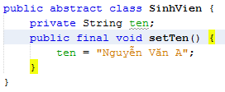
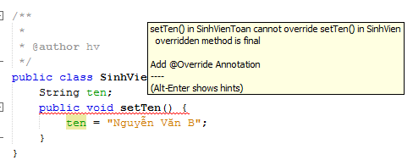
Xây dựng phương thức
Final method
Là phương thức không thể bị thay đổi bởi lớp con.
Ví dụ
Lớp SinhVien
Lớp SinhVienToan kế thừa lớp SinhVien

Slide 10
Xây dựng phương thức
Synchronized Method
Là phương thức để điều khiển kết nối tới một đối tượng.
Một thread chỉ thực hiện một synchronized method đảm bảo safe thread - Cùng một thời điểm chỉ có một thread được truy cập tới đối tượng.
Nếu khóa đã được giữ bởi một thread, các thread khác phải đợi.
Một thread rời khóa bằng cách return từ synchronized method và cho phép thread tiếp theo chờ khóa thực hiện tiến trình.

Slide 11
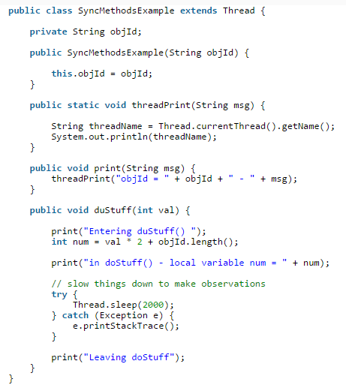
Xây dựng phương thức
Synchronized Method
Ví dụ: Lớp SyncMethodsExample.java

Slide 12
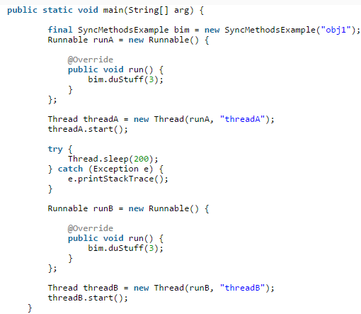
Xây dựng phương thức
Synchronized Method
Hàm main

Slide 13

Xây dựng phương thức
Synchronized Method
Kết quả
→ threadA và threadB thực hiện song song.

Slide 14

Xây dựng phương thức
Synchronized Method
Thêm từ khóa synchronized vào trước phương thức doStuff
Kết quả
→ threadA thực hiện xong, threadB mới thực hiện

Slide 15

Xây dựng phương thức
Abstract method
Được sử dụng trong các lớp abstract.
Các phương thức này chỉ có phần head nhưng không có body.

Slide 16
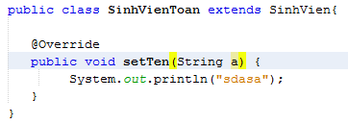
Xây dựng phương thức
Override method
Được sử dụng để thay đổi nội dung bên trong phương thức kế thừa.

Slide 17
Xây dựng phương thức
Generic method
Được sử dụng để xây dựng các phương thức với tham số truyền vào của các kiểu dữ liệu khác nhau (Generic Type Parameter).
Ta cũng có thể giới hạn lại kiểu dữ liệu tham số truyền vào (Generic Bounded Type Parameter).
Lưu ý: Chỉ sử dụng đối với trường hợp tham số truyền vào là kiểu dữ liệu tham chiếu (Data Reference Type).

Slide 18
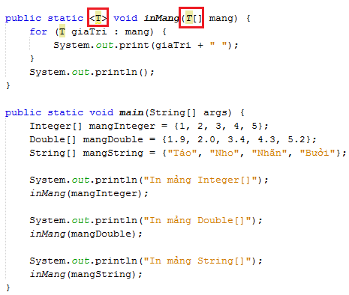
Xây dựng phương thức
Generic method
Ví dụ 1: Xây dựng phương thức in mảng có kiểu tham số truyền vào là T.

Slide 19
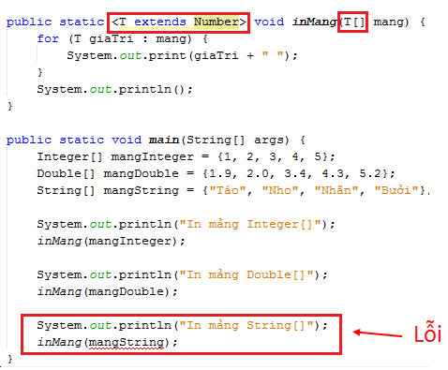
Xây dựng phương thức
Generic method
Ví dụ 2: Xây dựng phương thức in mảng có kiểu tham số truyền vào là T, với T là kiểu dữ liệu số.

Slide 20

Phương thức finalize()
Là phương thức được gọi trước khi hủy một đối tượng bởi Garbage Collector.

Slide 21
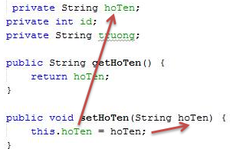
Một số từ khóa trong method
this: Dùng để phân biệt biến trong phương thức và biến cục bộ

Slide 22
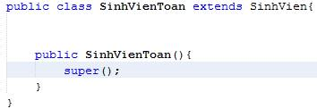
Một số từ khóa trong method
super: Là biến tham chiếu được sử dụng để tham chiếu đến lớp cha gần nhất.
→ Từ khóa super đại diện cho lớp khởi tạo của lớp SinhVien

Slide 23

Kiểu trả về
this: Trả về kiểu biến đối tượng của chính phương thức

Slide 24
Tài liệu tham khảo
http://laptrinh.vn/d/4707-java-synchronized-la-gi.html
https://voer.edu.vn/c/phuong-thuc-trong-mot-lop-method/95eeacbe/d75e2109
http://www.tutorialspoint.com/java/java_methods.htm
http://www.tutorialspoint.com/java/java_generics.htm

